Slide 1
Bài
5
VIẾT
TẬP VIẾT: CHỮ HOA B

Slide 2
Mục tiêu
01
- Viết đúng chữ B cỡ vừa và cỡ nhỏ.
Viết đúng câu ứng dụng:
Bạn χǩ εia sẻ wgĠ λǽi.
02
03
- Rèn cho mình tính kiên trì và cẩn thận khi viết.

Slide 3
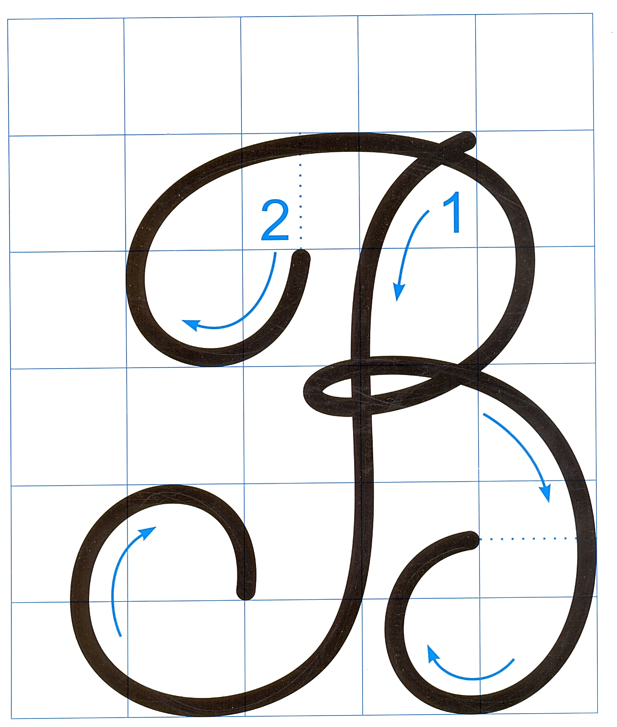
Chữ hoa B gồm 2 nét:
4 ô li rưỡi
5 ô li
Nét 1: Nét móc ngược trái có phần trên hơi lượn sang phải,
đầu móc hơi cong.
Nét 2: Nét cong lượn thắt.

Slide 4
4 ô li rưỡi
hơn 2 ô li
5 ô li
2 ô li rưỡi
Con có nhận xét gì về chữ hoa B cỡ vừa và cỡ nhỏ?

Slide 5
Câu ứng dụng

Slide 6
Bạn χǩ εia sẻ wgĠ λǽi.
Bạn bè chia sẻ những niềm vui nỗi buồn với nhau, cùng hưởng với nhau, không kể ít hay nhiều.
Con hiểu câu “Bạn bè chia sẻ ngọt bùi” nói về điều gì?
Liên hệ:
Con đã từng chia sẻ ngọt bùi với bạn chưa?
Hãy chia sẻ cho cô và cả lớp cùng nghe.

Slide 7
Bạn χǩ εia sẻ wgĠ λǽi.
o
o
o
o
o
Cách đặt dấu thanh ở các chữ như thế nào?
Con hãy nêu độ cao của các con chữ có trong câu ứng dụng?
Cách đặt dấu thanh ở các chữ: dấu nặng đặt dưới chữ a (Bạn) và chữ o (wgĠ); dấu huyền đặt trên chữ e (χǩ) và chữ u (λǽi); dấu hỏi đặt trên chữ e (sẻ).
Chữ B, b, h, g cao 2 li rưỡi. (chữ g cao 1,5 li dưới đường kẻ ngang).
Khi viết câu ứng dụng, các con chú ý khoảng cách giữa các chữ ghi tiếng bằng khoảng cách 1 con chữ o.
Vị trí đặt dấu chấm ở cuối câu:
ngay sau chữ cái “i” trong tiếng bùi.
Chữ t cao 1 li rưỡi; chữ s cao hơn 1 li.
Các chữ còn lại cao 1 li.

Slide 8
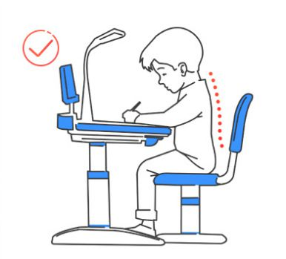
Bạn χǩ εia sẻ wgĠ λǽi.

Slide 9
CHÀO TẠM BIỆT
CÁC CON!

